Slide 1

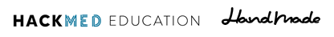
Framework - Jornada do Usuário
Persona:
Estágios
Antes, durante, depois
Ações/etapas
o que faz?
Pontos de contato
Interações entre pessoas, produtos e serviços (pessoas, processos, objetos e canais)
Objetivos
Necessidades, o que busca
Gaps
Problemas, dificuldades
emocional map
O que sente

